Slide 1
BREGMOTORS
Tim: TG05.2 Havana
Ak. god. 2025./2026.

Slide 2
Sadržaj
Članovi grupe
O projektu
Analiza i oblikovanje sustava
  Funkcionalni/Nefunkcionalni zahtjevi
  Specifikacija zahtjeva sustava
  Arhitektura sustava
Korišteni alati i tehnologije
Organizacija rada
Iskustva
Zaključak

Slide 3
Članovi grupe
Mihael Čačić: Voditelj projekta, dokumentacija
Antonio Valec: Full stack
Mark Volf: Dev Ops
Ivan Klobučar: Backend
Leon Vesić: Baze podataka, testiranje
Kristian Vranješ: Frontend
Filip Vučković: Dokumentacija, frontend
Notes:
Just list no need to elaborate in this stage!

Slide 4
O projektu
Što aplikacija rješava?
  Neorganizirano vođenje autoservisa
  Loše praćenje termina i popravaka
  Nedostatak jasne komunikacije s korisnicima
Cilj aplikacije:
  Digitalizacija rada autoservisa
  Evidencija vozila i servisnih naloga
  Praćenje statusa popravaka i dokumentacije
Postojeća rješenja i naša prednost
  Postoje slična rješenja (AutoFluent, Shop-Ware, CarMD)
  Prednost naše aplikacije: jednostavna, prilagođena i lako proširiva
Notes:
Navedite samo svoju viziju projektne ideje...

Slide 5
Pregled zahtjeva
FUNKCIONALNI ZAHTJEVI
Pregled osnovnih podataka o servisu (naziv, radno vrijeme, lokacija, kontakt).
Unos podataka o vozilu (marka, model, registracija, opis).
Odabir servisera i slobodnog termina.
Provjera dostupnosti termina u realnom vremenu.
Prikaz lokacije servisera putem Google Maps.
Opcionalna rezervacija zamjenskog vozila.
Slanje potvrde prijave servisa klijentu.
Generiranje potvrde prijave u PDF formatu.
Slanje PDF potvrde korisniku putem e-maila.
Praćenje statusa popravka u stvarnom vremenu.
Ažuriranje statusa/termina i napomena od strane servisera.
Automatsko obavještavanje korisnika o promjeni statusa/termina.
Administracija korisnika i resursa.
Upravljanje korisnicima.
Upravljanje nalozima.
Pregled statistika i dashboard za voditelja servisa.
Izvoz podataka u PDF, XML i XLSX.
Predaja vozila u autoservis.
Preuzimanje vozila iz autoservisa.

Slide 6
PREGLED ZAHTJEVA
NEFUNKCIONALNI ZAHTJEVI
Sustav mora omogućiti učitavanje početne stranice u manje od 3 sekunde.
Generiranje PDF potvrda mora se izvršiti u roku kraćem od 5 sekundi.
Prikaz liste vozila i statusa popravka mora biti ažuran u realnom vremenu.
Autentifikacija korisnika mora se provoditi putem sigurnog OAuth2 protokola.
Komunikacija između klijenta i poslužitelja mora biti šifrirana (HTTPS).
Samo ovlašteni korisnici smiju pristupati zaštićenim dijelovima aplikacije.
Administrator jedini ima pravo dodavati, mijenjati i brisati korisničke uloge.
Lozinke i tokeni ne smiju se pohranjivati u otvorenom obliku.
Sustav mora biti dostupan korisnicima 24/7, osim u vrijeme planiranog održavanja.
Sustav mora automatski pohraniti sigurnosnu kopiju baze jednom dnevno.
U slučaju pogreške ili pada poslužitelja, sustav mora omogućiti povrat podataka iz posljednje sigurnosne kopije.
Korisničko sučelje mora biti jednostavno i intuitivno.
Aplikacija mora imati responzivan dizajn prilagođen za računala, tablete i mobilne uređaje.
Sustav mora omogućiti izvoz podataka u formate PDF, XML i XLSX.
Sustav mora omogućiti prikaz točne lokacije servisa putem Google Maps servisa.
Sustav mora biti izrađen modularno kako bi se omogućilo jednostavno dodavanje novih funkcionalnosti.
Sav izvorni kôd mora biti dokumentiran u skladu s konvencijama jezika (JavaScript, Node.js).
Sustav mora biti popraćen korisničkom i tehničkom dokumentacijom.

Slide 7
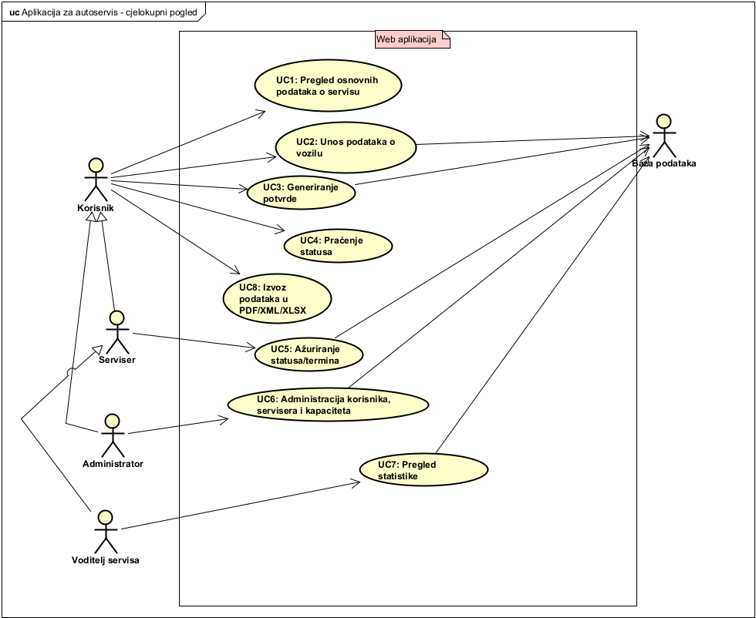
Specifikacija zahtjeva sustava

Slide 8
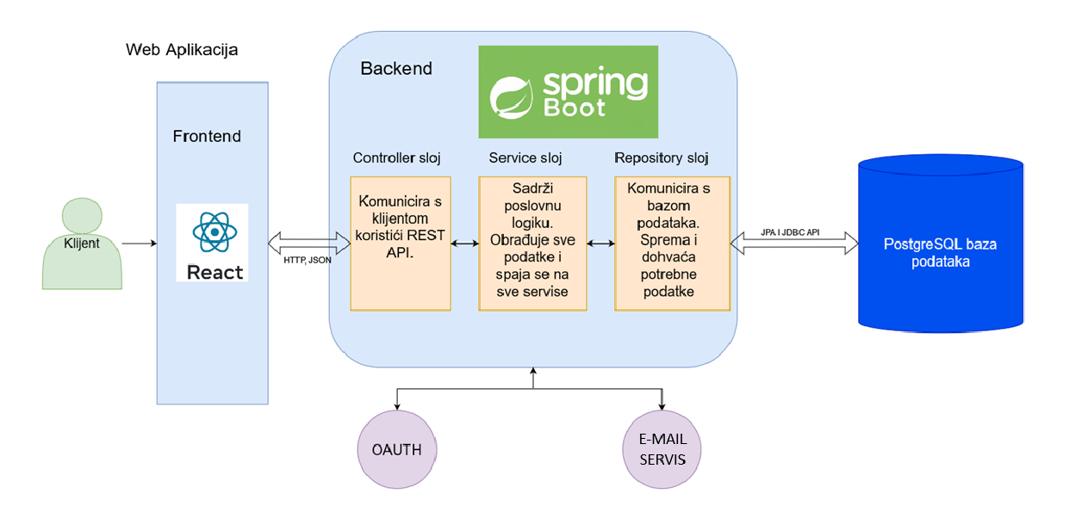
Arhitektura sustava
Višeslojna arhitektura s jasno razdvojenim prezentacijskim, poslovnim i podatkovnim slojem
Razdvajanje odgovornosti, fleksibilnost i primjena načela „podijeli pa vladaj“

Slide 9
Korišteni alati i tehnologije
  Programski jezici
    Java (verzija 21) – backend
    JavaScript (verzija 22) – frontend
  Radni okviri: Spring Boot, React, JPA
  Baza podataka: PostgreSQL (verzija 17)
  Razvojni alati: IntelliJ IDEA, Git
  Alati za ispitivanje: JUnit 5 (verzija 5.12.2)
  Puštanje aplikacije u pogon: Render, Nginx

Slide 10
Organizacija rada
ČLAN | ZADATCI | ULOŽENO VRIJEME
Mark Volf | Dev Ops | 59
Mihael Čaćić | Voditelj tima, dokumentacija | 44
Filip Vučković | Frontend, dokumentacija | 28
Leon Vesić | Baze podataka | 37
Antonio Valec | Full stack | 95
Kristian Vranješ | Frontend | 70
Ivan Klobučar | Backend | 67

Slide 11
ORGANIZACIJA RADA
15.11.2025
Podjela uloga na projektu
Uspostava komunikacije na WhatsAppu
22.11.2025
Uspostavljanje funkcionalnih i nefunkcionalnih zahtjeva
1.12.2025
Frontend: Rješavanje formulara za upis vozila
Backend: Spajanje s bazom
Baza: dovršena baza podataka
Dokumentacija: Analiziranje daljnjeg razvoja dokumentacije

Slide 12
ORGANIZACIJA RADA
17.12.2025
Rasprava o slanju E - maila korisniku
Rasprava koji program koristiti za deploy - odabran Render
18.1.2026.
Usavršavanje i dovršavanje aplikacije

Slide 13
Zaključak
Naučene lekcije
  Uspjeh projekta uvelike ovisi o dobroj koordinaciji i međusobnoj komunikaciji tima
  Precizno definirani zadaci i realno planiranje vremena smanjuju kasnije probleme
  Redovito održavanje dokumentacije pokazalo se ključnim, iako vremenski zahtjevnim
  Učinkovita suradnja frontenda i backenda nužna je za funkcionalno rješenje
  Prioritet treba dati funkcionalnosti sustava prije estetskih detalja
  Projekt je omogućio upoznavanje novih tehnologija i razvoj organizacijskih vještina
  Rad u timu pružio je dojam rada na stvarnom softverskom projektu

